Slide 1
Proteção e Vazamento de Dados
Carlos Bruno Ferreira da Silva
Doutor em Direito Constitucional
Procurador da República
Senado Federal
15 de dezembro de 2021

Slide 2
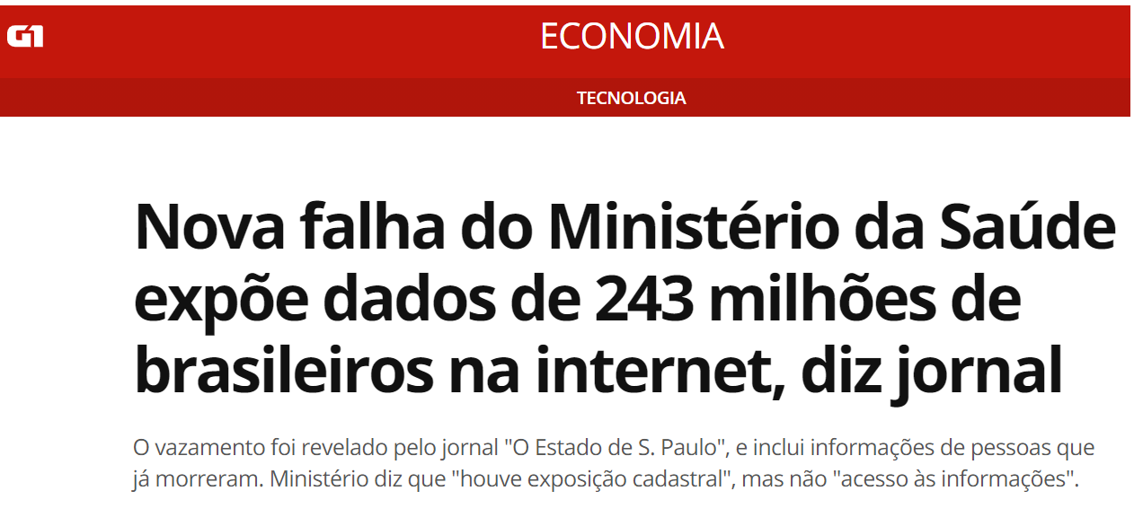
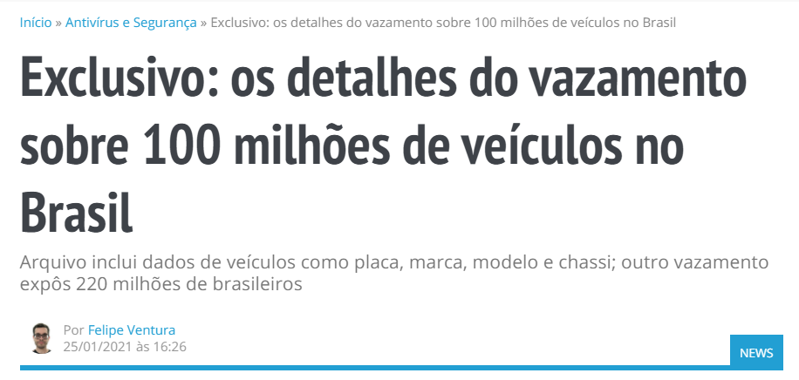
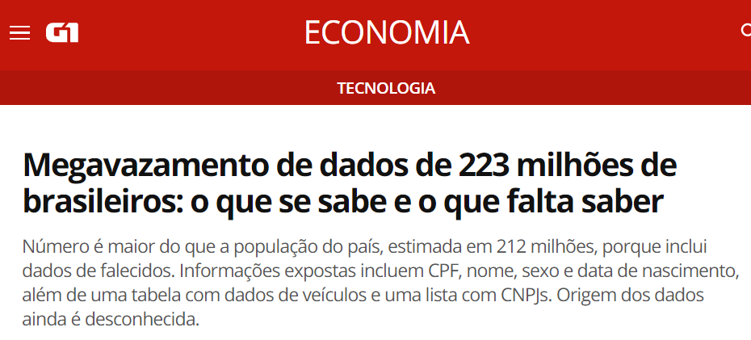
Vazamentos de Dados no Brasil recentemente
02/12/2020
25/01/2021
28/01/2021

Slide 3
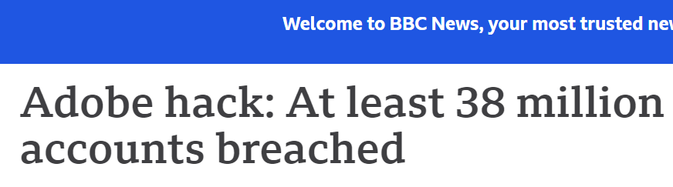
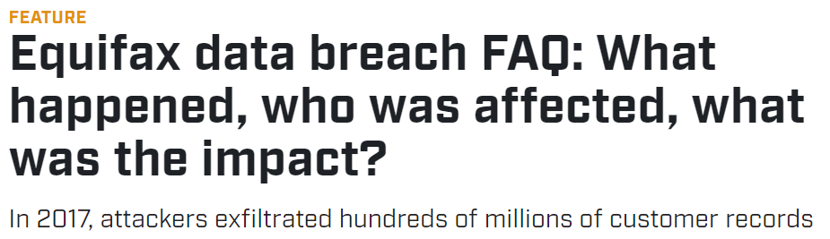
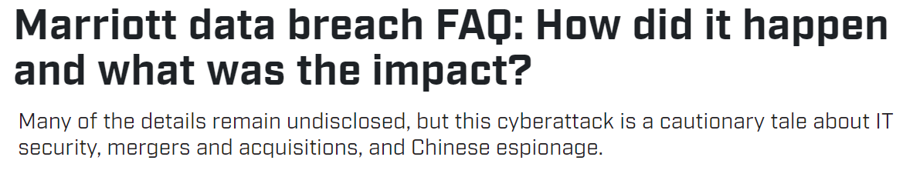
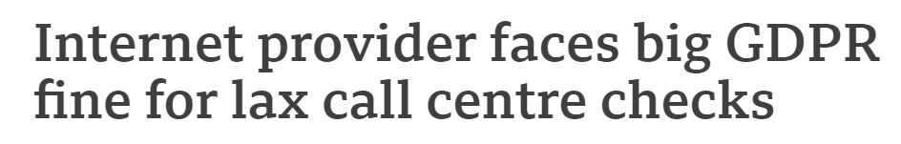
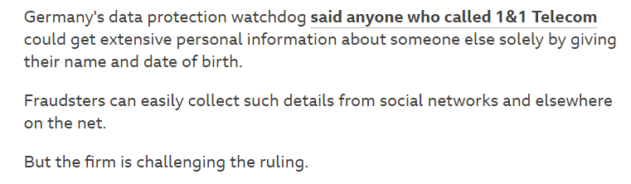
Grandes Vazamentos de Dados no Mundo no século XXI
Maio/Julho de 2017
30/10/2013
11/12/2019
08/09/2018

Slide 4
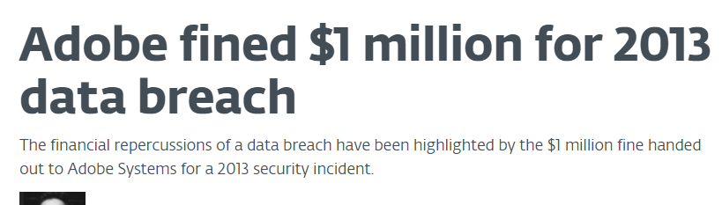
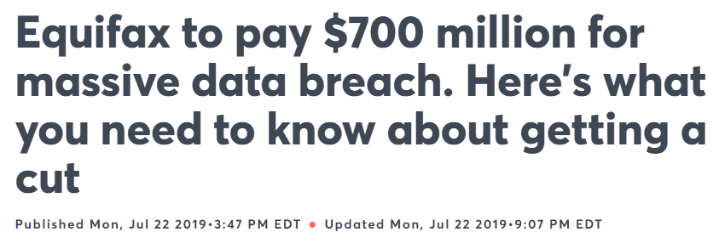
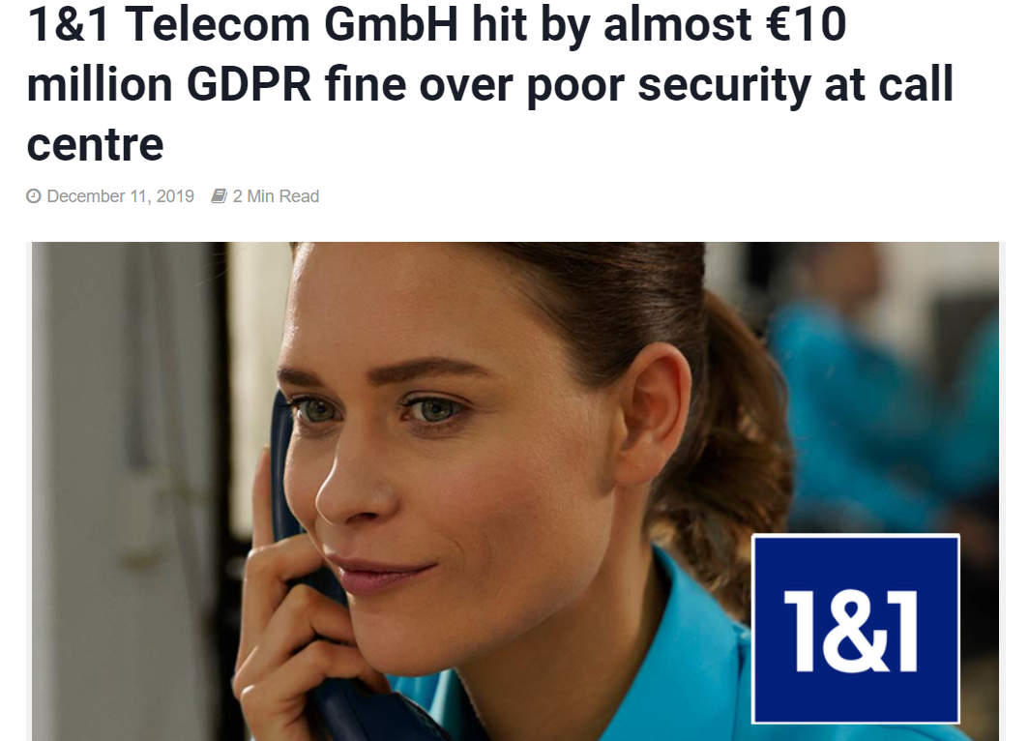
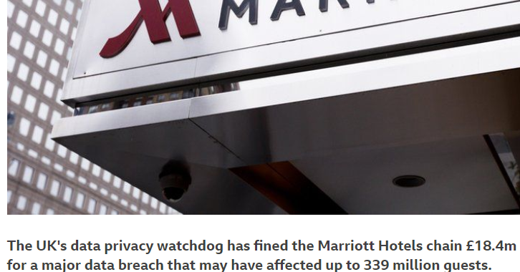
Consequências desses Vazamentos de Dados pelo Mundo
15/11/2016
22/07/2019
30/10/2020
11/12/2019

Slide 5
O que precisamos saber para alcançar esses resultados no Brasil ?
1) Conceitos básicos de proteção de dados pessoais
2) Quais são as diferentes formas de vazamento de dados
3) O que um controlador deve fazer para evitar e após um vazamentos de dados ?
4) Como as autoridades de controle podem atuar ?

Slide 6
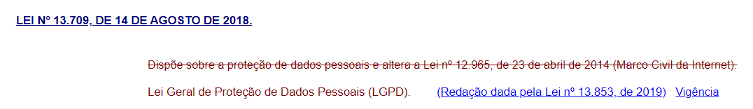
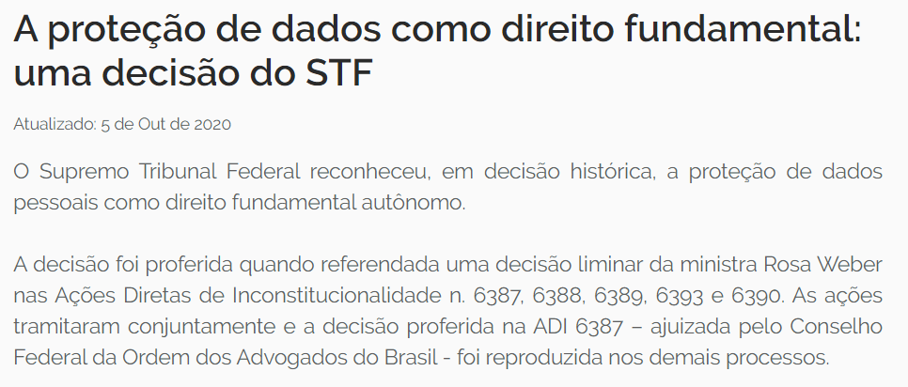
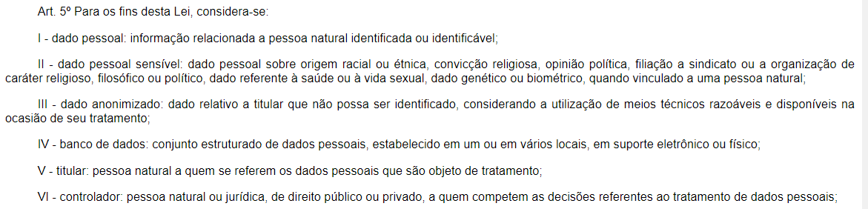

1) Conceitos básicos de proteção de dados pessoais

Slide 7
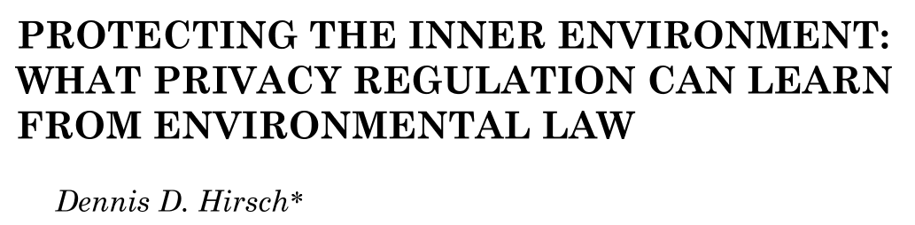
2) Quais são as diferentes formas de vazamento de dados
a) Computer Profiling - the collection of clickstream data to construct computer profiles of individual Internet users example, many websites place “cookies” on the hard drives of their visitors, which tell the site when that particular user has returned and track how that individual makes use of the site.
b) Data Mining - Data mining companies, also called data “brokers,” purchase computer profiles and combine them with information gathered from public records, the media, credit reporting agencies, private investigators, and other sources. They draw out the information about specific individuals.
c) Data Spills - breaches in data security
d) Identity Theft

Slide 8
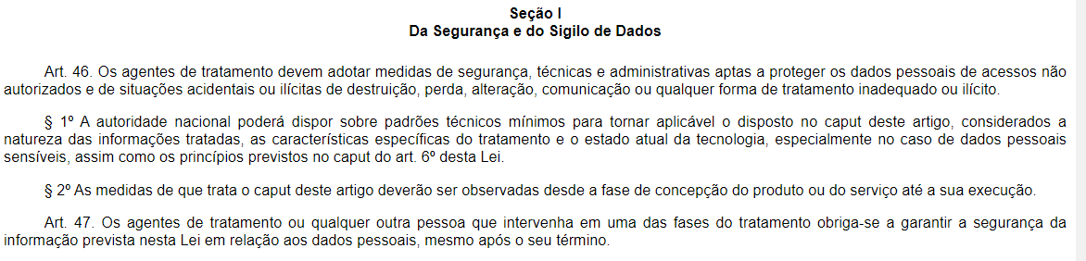
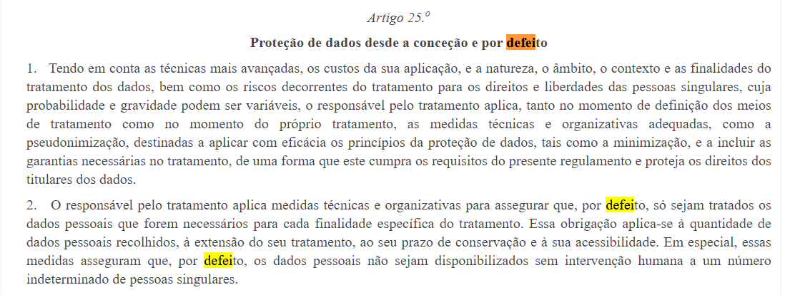
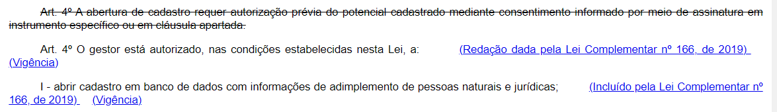



3) O que um controlador deve fazer para evitar e após um vazamentos de dados ? (1)
Bundesverfassungsgericht/Julgamento de 28 de Fevereiro de 2008
‘Grundrecht auf Gewährleistung der Vertraulichkeit und Integrität informationstechnischer Systeme’
Lei 12.414/2011

Slide 9
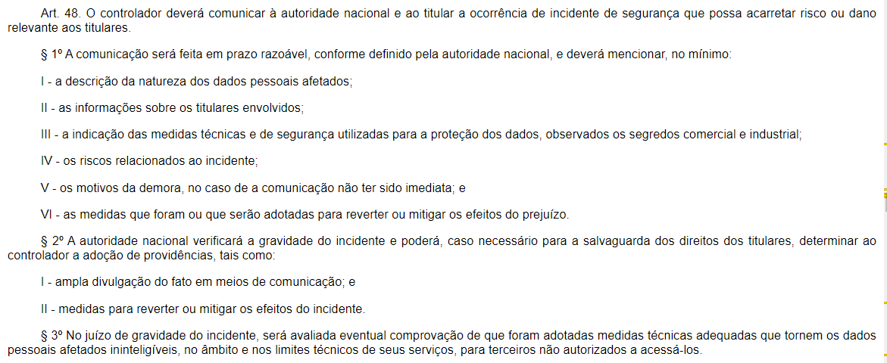


3) O que um controlador deve fazer para evitar e após um vazamentos de dados ? (2)

Slide 10
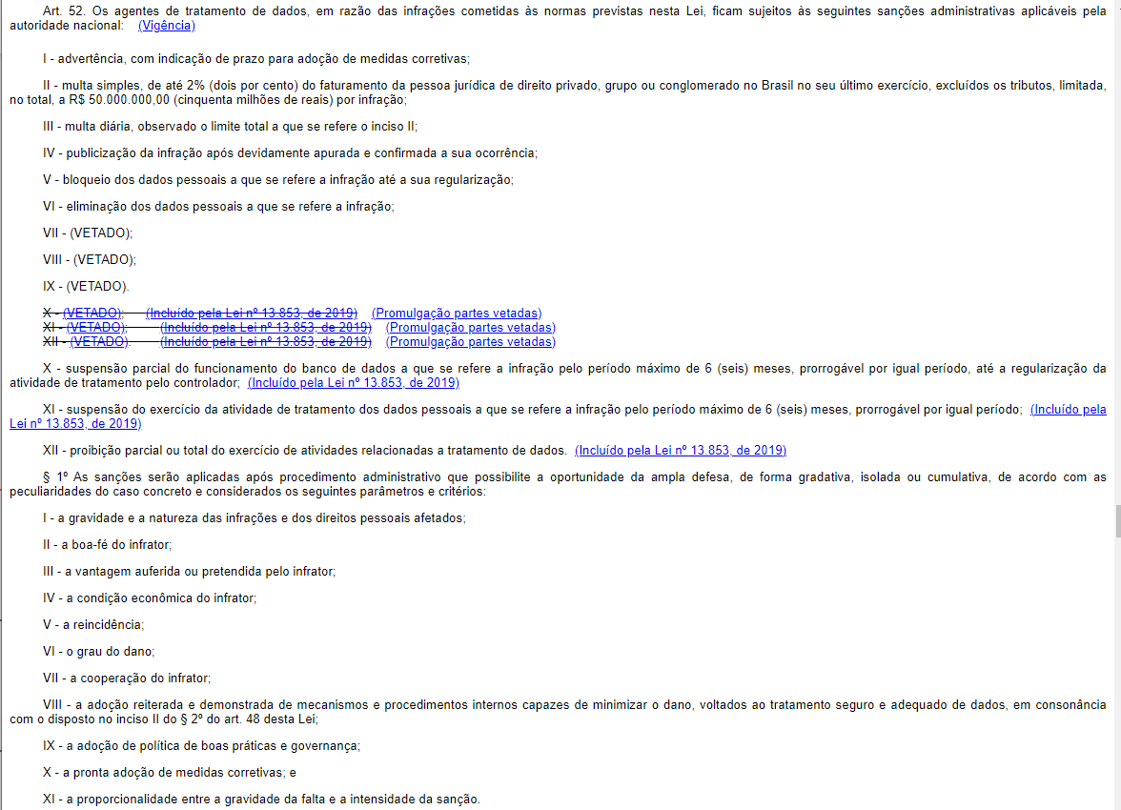
4) Como as autoridades de controle podem atuar ? (1)
Vigência, art 65

Slide 11
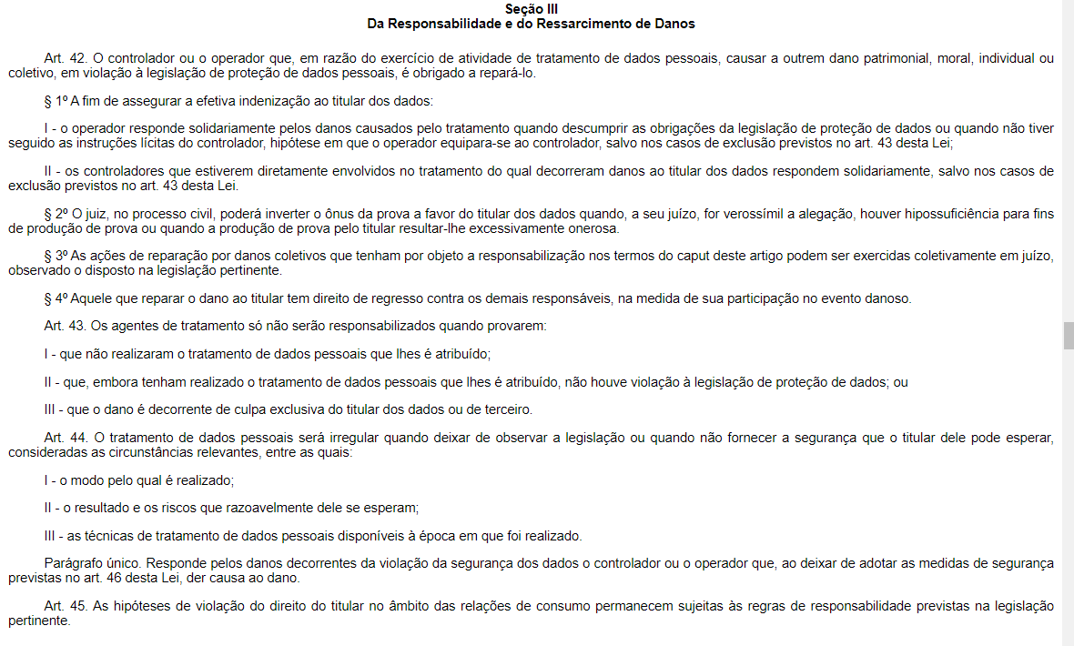
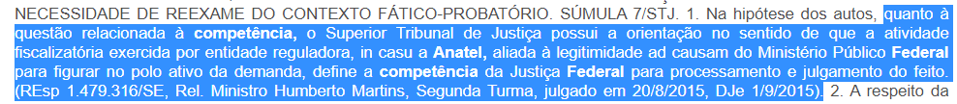
4) Como as autoridades de controle podem atuar ? (2)
Competência, STJ
AGRESP 1502179

Slide 12
Obrigado !
E-mail: carlosbruno@mpf.mp.br
Twitter: @carlosbrunoferr

